Slide 1

Môn học: phân tích thiết kế hệ thống
BÁO CÁO BÀI TẬP LỚN
NGHIÊN CỨU
VÀ XÂY DỰNG ỨNG DỤNG QUẢN LÝ CỬA HÀNG THỜI TRANG
GV hướng dẫn : THS. Phạm Thị Miên
Sinh viên thực hiện : Bùi Văn Tân
Võ Văn Trí
Huỳnh Xuân Lãm
Nguyễn Công Chí
Hồ Ngọc Thống

Slide 2



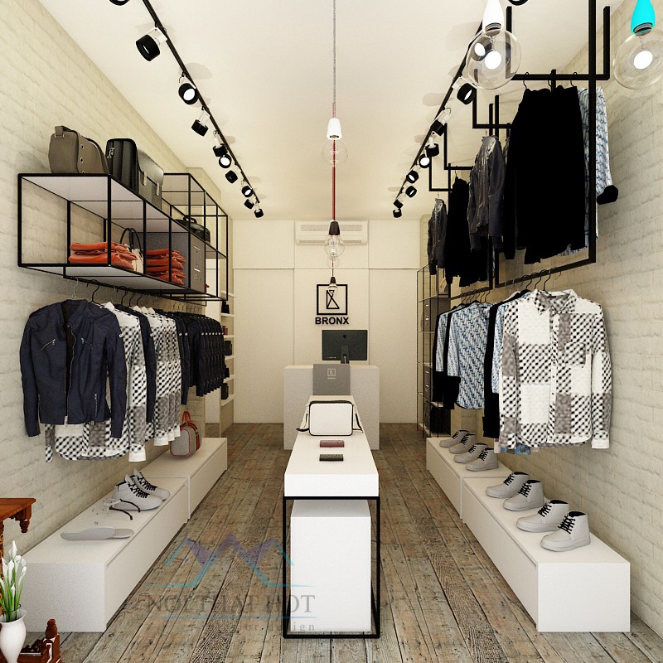

Lý do chọn đề tài

Slide 3




PHÂN TÍCH
DEMO
THIẾT KẾ
MÔ TẢ

Slide 4


MÔ TẢ

Slide 5

Biểu đồ chức năng
PHÂN TÍCH
Sơ đồ mức ngữ cảnh
Sơ đồ mức dưới đỉnh

Slide 6
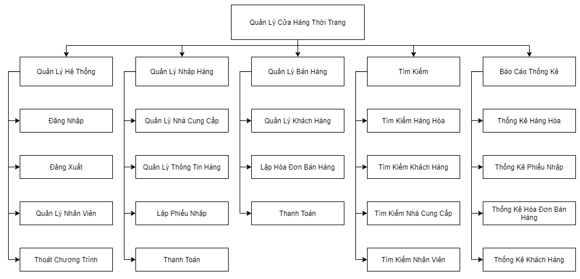
Biểu đồ phân cấp chức năng

Slide 7
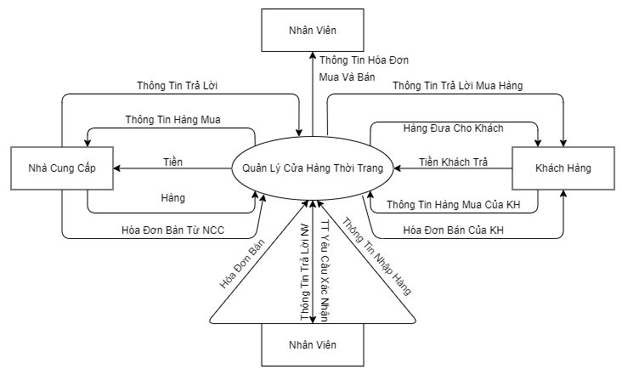
Sơ đồ mức ngữ cảnh

Slide 8
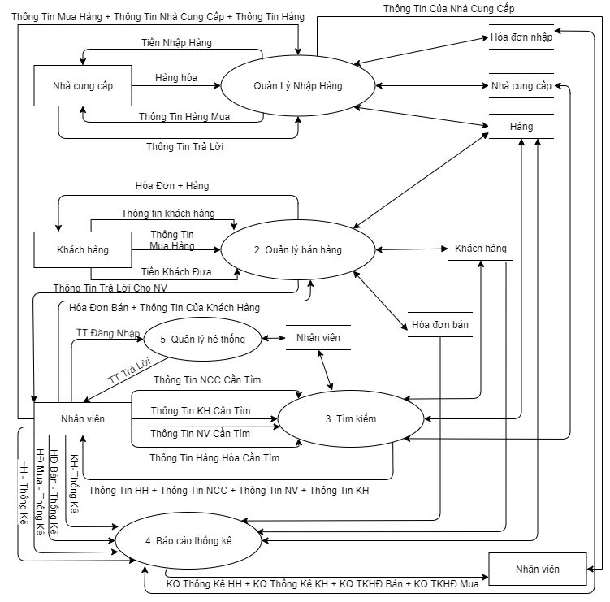
Sơ đồ mức đỉnh

Slide 9
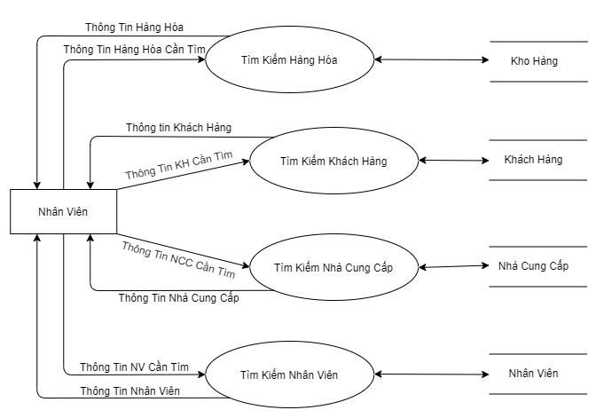
Sơ đồ mức dưới đỉnh
Chức năng tìm kiếm

Slide 10
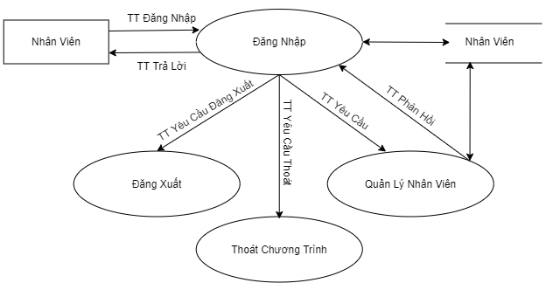
Sơ đồ mức dưới đỉnh
Chức năng QL hệ thống

Slide 11



THIẾT KẾ
Các thực thể và thuộc tính

Slide 12
Các thực thể và thuộc tính
Bảng thực thể HÀNG HÓA
STT | Thuộc tính | Diễn giải
1 | MaHang | Mã hàng hóa
2 | TenHang | Tên hàng hóa
3 | DVT | Đơn vị tính
4 | SoLuong | Số lượng
5 | DonGia | Đơn giá

Slide 13
Các thực thể và thuộc tính
Bảng thực thể KHÁCH HÀNG
STT | Thuộc tính | Diễn giải
1 | MaKH | Mã khách hàng
2 | TenKH | Tên khách hàng
3 | DiaChi | Địa chỉ
4 | Email | Email
5 | SDT | Số điện thoại

Slide 14
Các thực thể và thuộc tính
Bảng thực thể NHÀ CUNG CẤP
STT | Thuộc tính | Diễn giải
1 | MaNCC | Mã nhà cung cấp
2 | TenNCC | Tên nhà cung cấp
3 | DiaChi | Địa chỉ
4 | Email | Email
5 | SDT | Số điện thoại

Slide 15
Các thực thể và thuộc tính
Bảng thực thể HÓA ĐƠN
STT | Thuộc tính | Diễn giải
1 | MaHD | Mã hóa đơn
2 | MaKH | Mã khách hàng
3 | NgayLap | Ngày lập hóa đơn
4 | TongTien | Tổng tiền
5 | TenDangNhap | Tên đăng nhập

Slide 16
Các thực thể và thuộc tính
Bảng thực thể PHIẾU NHẬP
STT | Thuộc tính | Diễn giải
1 | MaPN | Mã phiếu nhập
2 | MaNCC | Mã nhà cung cấp
3 | NgayNhap | Ngày nhập
4 | TenDangNhap | Tên đăng nhập

Slide 17
Các thực thể và thuộc tính
Bảng thực thể CHI TIẾT PHIẾU NHẬP
STT | Thuộc tính | Diễn giải
1 | MaPN | Mã phiếu nhập
2 | MaHang | Mã hàng hóa
3 | SoLuong | Số lượng
4 | DonGia | Đơn giá

Slide 18
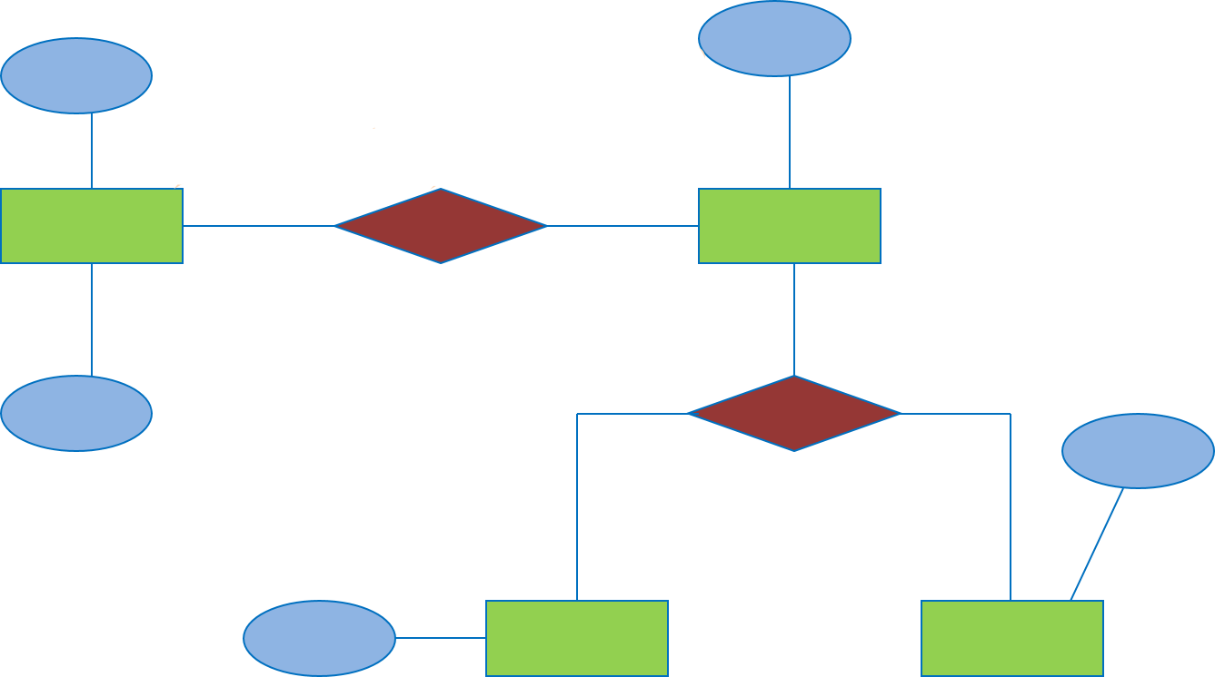
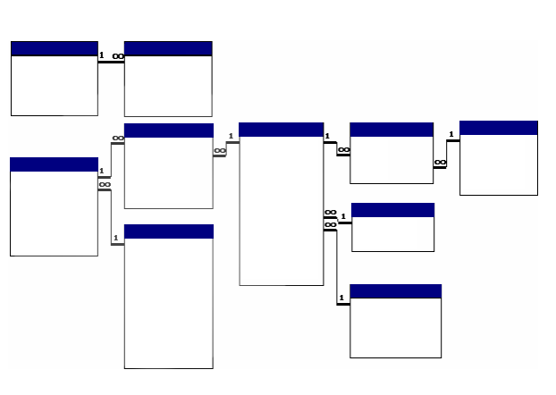
Mô hình ERD
Mô hình quan hệ

Slide 19
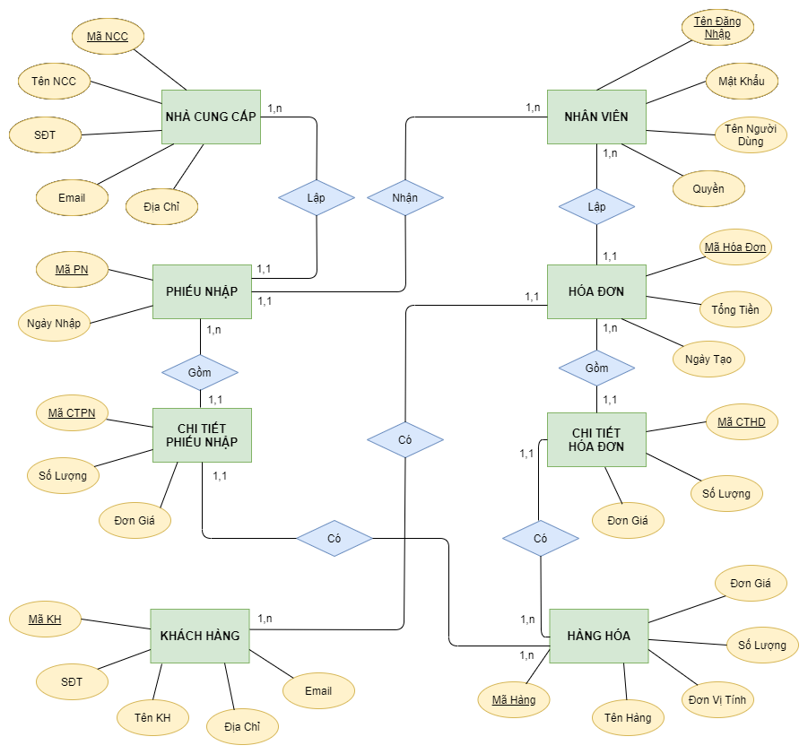
Mô hình ERD

Slide 20
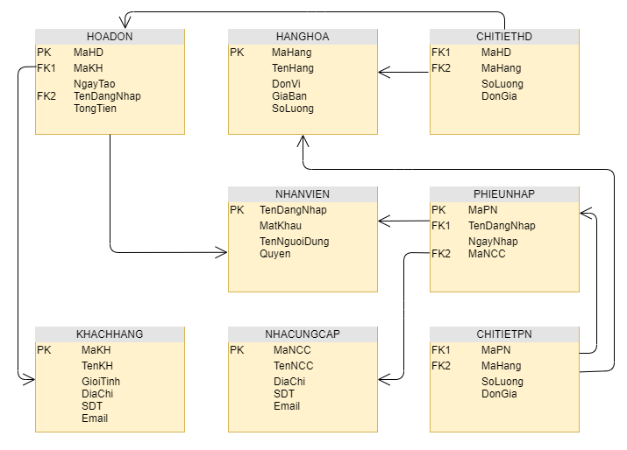
Mô hình quan hệ

Slide 21

Các bạn cùng xem DEMO chương trình của nhóm mình nhé!

Slide 22

Thank you
-------------------------------
Your question?

